Slide 1
Okoliczności wyłączające bezprawność czynu (kontratypy)
Mgr Damian Drabik
Katedra Prawa Karnego Materialnego WPAiE UWr

Slide 2
kontratypy
  Okoliczności wyłączające bezprawność czynu nazywane są w nauce polskiego prawa karnego kontratypami.
  Typizacja czynu zabronionego stanowi wzorzec uzasadniający traktowanie zachowania za czyn karalny, kontratypizacja natomiast wskazuje wzorzec uzasadniający wyłączenie karalności czynu naruszającego normę sankcjonowaną.

Slide 3
kontratypy
  Podstawą istnienia kontratypów jest kolizja dóbr, która decyduje o konieczności oraz społecznej opłacalności poświęcenia dobra przedstawiającego wartość społeczną.
  Nie panuje pełna zgoda co do istnienia tzw. kontratypów pozaustawowych (np. ryzyko sportowe, zgoda pokrzywdzonego, zwyczaj), czyli okoliczności nieuregulowanych w kodeksie karnym.

Slide 4
Obrona konieczna
  Obrona konieczna stanowi klasyczny kontratyp w prawie karnym. Jej dopuszczalności upatruje się przede wszystkim w prawie każdego człowieka do obrony swoich dóbr przed bezprawnymi na nie atakami innych osób.
  Uzasadnienia kontratypu obrony koniecznej upatruje się w stwierdzeniu, że prawo nie powinno ustępować przed bezprawiem.

Slide 5
Elementy obrony koniecznej
  W strukturze kontratypu obrony koniecznej można wyróżnić dwa zasadnicze elementy – zamach oraz następującą po nim obronę.
  Zamachem jest zachowanie (działanie lub zaniechanie), które stwarza niebezpieczeństwo dla dobra chronionego prawem.
  Od strony podmiotowej, zamachem będzie zarówno umyślne, jak i nieumyślne stworzenie zagrożenia dla dobra prawnego.

Slide 6
Elementy obrony koniecznej
  Zamach musi być:
    rzeczywisty, tzn. musi istnieć w obiektywnej rzeczywistości, a nie tylko w wyobraźni podejmującego obronę;
    bezpośredni, tzn. musi stwarzać takie niebezpieczeństwo dla dobra prawnego, które może się natychmiast zaktualizować;
    bezprawny, co oznacza, że może on pochodzić tylko od człowieka. Zamach nie musi rodzić odpowiedzialności karnej napastnika (np. z uwagi na jego niepoczytalność wyłączającą winę).

Slide 7
Strona podmiotowa
  Obronie koniecznej towarzyszyć musi świadomość broniącego, że odpiera on bezprawny zamach, jak również zamiar jego odparcia.
  „Dla zaistnienia obrony koniecznej sprawca musi działać z zamiarem obrony bezpośrednio zaatakowanego dobra prawnego. Wszelkie działania przedsięwzięte w celu odwzajemnienia krzywd doznanych uprzednio nie mają charakteru obronnego. Niezbędnym podmiotowym elementem obrony koniecznej jest działanie z woli obrony, a nie z woli odwetu”. (Postanowienie SN z dnia 17 stycznia 2022 r., III KK 460/21, Lex nr 3369845).

Slide 8
Strona podmiotowa
  „Dla stwierdzenia działania w obronie koniecznej nie jest wymagane przemyślane działanie nakierowane na odparcie zamachu, a wystarczy działanie instynktowne, bez przemyślenia, nagła reakcja obronna w sytuacji zagrożenia, gdy sprawca obrony uświadamia sobie zamach i z własnej woli podejmuje obronę”. (Wyrok SA w Krakowie z dnia 5 października 2006 r., II AKa 140/06, Lex nr 227391).
  Jeśli osoba świadomie prowokuje inną, aby ta ją zaatakowała, po to, by następnie – pod pozorem obrony koniecznej – naruszyć jej dobro chronione prawem, nie będzie mogła powołać się na obronę konieczną.

Slide 9
Udział w bójce a obrona konieczna
  Dopóki trwa udział w bójce, dopóty żadnemu z uczestników bójki nie przysługuje prawo do obrony koniecznej.
  Działa w obronie koniecznej ten, kto występuje przeciwko bójce w celu jej zakończenia (likwidator bójki). Warunkiem przyjęcia obrony koniecznej jest działanie przeciwko bójce jako całości, a nie przeciwko poszczególnym jej uczestnikom w celu niesienia pomocy pozostałym.
  Prawo do obrony koniecznej będzie przysługiwało dopiero po odstąpieniu od aktywnego uczestnictwa w bójce i przejścia na pozycje wyłącznie obronne.

Slide 10
Samoistność i subsydiarność obrony koniecznej
  Samoistność obrony oznacza, że zaatakowany ma prawo odpierać zamach kosztem dobra napastnika, nawet jeśli istnieje realna możliwość uniknięcia ataku w inny sposób (np. ratując się ucieczką).
  Zasada subsydiarnego charakteru obrony koniecznej oznacza, że odparcie zamachu kosztem dobra napastnika usprawiedliwione jest wtedy, kiedy nie było innego racjonalnego sposobu uniknięcia zamachu.

Slide 11
Samoistność i subsydiarność obrony koniecznej
  „Obrona konieczna nie ma wprawdzie subsydiarnego charakteru, ale może mieć tylko konieczny charakter, a więc musi być podjęta w taki sposób i takimi środkami, jakie są w konkretnej sytuacji niezbędne do odparcia zamachu. A zatem odpierający bezprawny zamach na dobro chronione prawem powinien wybierać (o ile ma możliwość wyboru) najmniej drastyczne ze skutecznych środków i sposobów obrony”. (Wyrok SA we Wrocławiu z dnia 10 lutego 2015 r., II AKa 6/15, Lex nr 1661290).

Slide 12
Przekroczenie granic obrony koniecznej
  Przekroczenie granic obrony koniecznej może przybrać postać:
    ekscesu intensywnego, w przypadku którego zastosowany sposób obrony jest niewspółmierny do niebezpieczeństwa zamachu,
    ekscesu ekstensywnego, gdy obrona okaże się przedwczesna (defensio antecedens) lub spóźniona (defensio subsequens).

Slide 13
Przekroczenie granic obrony koniecznej
  Konsekwencją przekroczenia granic obrony koniecznej jest bezprawność zachowania podjętego przez broniącego się, które – w przypadku stwierdzenia winy – staje się przestępstwem.
  Niebezpieczeństwo zamachu należy oceniać w chwili jego wystąpienia oraz w związku z jego przebiegiem (ex ante, a nie ex post) i nie wolno sugerować się skutkami obrony, nawet jeśli są nimi śmierć napastnika lub ciężkie uszkodzenie ciała.

Slide 14
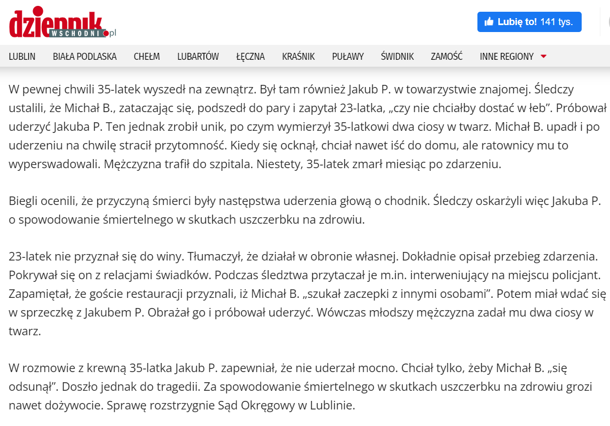
Przekroczenie granic obrony koniecznej

Slide 15


Slide 16
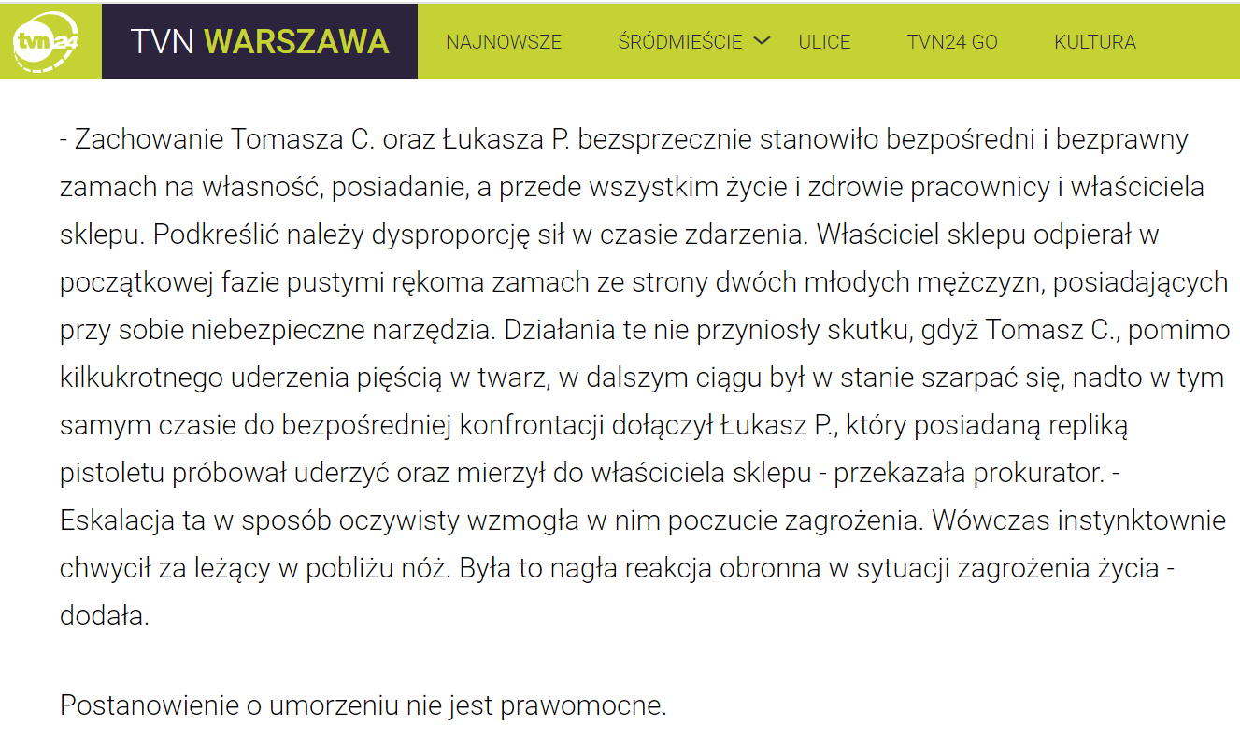
Przekroczenie granic obrony koniecznej

Slide 17
Przekroczenie granic obrony koniecznej
  Art. 25 § 2a k.k., odnoszący się do niepodlegania karze przez osobę przekraczającą granice obrony koniecznej, jeśli zamach przybiera postać naruszenia miru domowego spotkał się ze zdecydowaną krytyką.
  Słusznie zarzuca się, że przepis ten zwiększa kazuistykę kodeksu karnego, a sytuacje odnoszące się do jego treści, można było rozstrzygać na podstawie obowiązujących wcześniej przepisów.
  Przepis ten nie rozszerza granic obrony koniecznej, gdyż odnosi się do osoby, która już przekroczyła jej granice.

Slide 18
Przekroczenie granic obrony koniecznej
  Zgodnie z art. 25 § 3 k.k., nie podlega karze ten, kto przekracza granice obrony koniecznej pod wpływem strachu lub wzburzenia usprawiedliwionych okolicznościami zamachu.
  Należy wykazać, że strach lub wzburzenie były powodem przekroczenia granic obrony koniecznej. Strach lub wzburzenie jedynie towarzyszące ekscesowi nie mogą stanowić podstawy do wyłączenia karalności.
  Ustalenie tego, czy strach lub wzburzenie były usprawiedliwione okolicznościami zamachu, powinno być oparte na przesłankach obiektywnych, wynikających z ocen etyczno-moralnych.

Slide 19
stan wyższej konieczności
  W art. 26 k.k. unormowane zostały dwie funkcje stanu wyższej konieczności:
    wyłączającego bezprawność (art. 26 § 1 k.k.),
    wyłączającego winę (art. 26 § 2 k.k.).
  W sytuacji kolizji dwóch dóbr, stanowiącej istotę stanu wyższej konieczności, warunkiem wyłączenia bezprawności jest poświęcenie dobra mniej wartościowego, dla ratowania dobra cenniejszego. Zachowanie sprawcy jest w takiej sytuacji opłacalne ze społecznego punktu widzenia.

Slide 20
Niebezpieczeństwo grożące dobru prawnemu
  Niebezpieczeństwo jest pewnym stanem obiektywnym, z którym wiąże się prawdopodobieństwo zniszczenia lub uszczuplenia dobra chronionego prawem.
  W porównaniu z zamachem, niebezpieczeństwo jest pojęciem zakresowo szerszym, gdyż jego źródłem może być zarówno zachowanie człowieka, jak i niebezpieczeństwo wywołane działaniem sił przyrody lub atakiem zwierzęcia.

Slide 21
Niebezpieczeństwo grożące dobru prawnemu
  Niebezpieczeństwo musi być rzeczywiste, a zatem zachodzić obiektywnie, nie zaś tylko w wyobraźni sprawcy.
  Bezpośredniość niebezpieczeństwa oznacza, że wszelka zwłoka w podjęciu czynności ratowniczych mogłaby uczynić je bezprzedmiotowymi.

Slide 22
Niebezpieczeństwo grożące dobru prawnemu
  Osoba, która własnym zachowaniem sprowadza sytuację niebezpieczną, może następnie uchylić to niebezpieczeństwo działając w stanie wyższej konieczności. Wówczas, pomimo braku odpowiedzialności za poświęcenie dobra prawnego, sprawca może odpowiadać za narażenie dobra prawnego na niebezpieczeństwo.
  Nie będzie mogła powołać się na działanie w stanie wyższej konieczności osoba, która celowo sprowadza niebezpieczeństwo, aby następnie zniszczyć dobro prawne.

Slide 23
Zasady poświęcania kolidującego dobra
  Zasada subsydiarności pozwala na poświęcenie kolidującego dobra jedynie wówczas, gdy niebezpieczeństwa nie można inaczej uniknąć.
  Zasada proporcjonalności odnosi się do zachowania określonego rodzaju proporcji między dobrem ratowanym a poświęcanym.
  Zasada wyłączenia (tylko do art. 26 § 2 k.k.), wyklucza możliwość poświęcenia dobra, które sprawca ma szczególny obowiązek chronić, nawet z narażeniem się na niebezpieczeństwo osobiste.

Slide 24
Dozwolone ryzyko nowatorskie
  Przesłanki dozwolonego ryzyka nowatorskiego:
    podjęcie ryzykownego działania w celu przeprowadzenia eksperymentu poznawczego, medycznego, technicznego lub ekonomicznego;
    przewidywanie wynikającej z eksperymentu korzyści o istotnym znaczeniu poznawczym, medycznym lub gospodarczym;
    zasadność w świetle aktualnego stanu wiedzy oczekiwania osiągnięcia korzyści;
    zasadność w świetle aktualnego stanu wiedzy celowości oraz sposobu przeprowadzenia eksperymentu.

